Slide 1
ChocoPrint
Шоколад как массовое произведение искусства
Мы дарим ЭМОЦИИ!

Slide 2
О проекте
Проект: ChocoPrint
Печать шоколадных фигур на 3D принтере
Проблемы клиентов:
Высокая стоимость персонализированной розничной продукции;
Длительное изготовление персонализированных шоколадных фигур.
Цель:
Создание уникальных шоколадных изделий посредством 3D-печати и ИИ

Slide 3
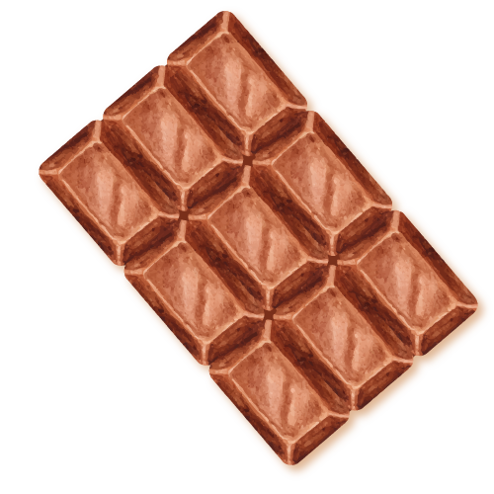
Сегменты
3D-портреты людей по фотографиям
Индивидуальные шоколадные фигуры
B2C
Адвент-календари
Шоколадные шахматы
Сувенирная продукция
Музейные экспонаты
B2B
Портреты артистов/поэтов…
Фигуры для тематических акций

Slide 4
Что сделали за время акселератора
Построили ЦП
Провели CustDev + проблемные интервью
Провели конкурентный анализ
Рассчитали экономику проекта
Улучшили бизнес-модель
Построили воронку продаж
Нашли первых 6 клиентов B2C
Нашли 3 клиентов B2B
Нашли инвестора
Нашли маркетолога в команду
Изготовили MVP

Slide 5
Конкурентный анализ продукции
II
I
III
IV
Прямой
Вторичный
Косвенный
Ассортимент (портреты, адвент календари, шахматы, персонализированная продукция)
ChocoPrint
Миналан
Музей шоколада
Chocolate Fiesta
Шоко-дарики
Mona Lisa 3D Studio
Шоколао
Candy_hous
Скорость изготовления
Sugar Lab
Прокреатиф
iChoco
Шоколадъ из Питера

Slide 6
Результаты проведенного опроса
87 опрошенных
59,5%
Дарят индивидуальные подарки
78,4%
Любят получать персонализированные подарки
62,2%
До 5000₽
Готовы заплатить за персонализированный подарок
Заинтересовались покупкой 3D-портрета

Slide 7
Результаты проблемного интервью
Проблемы B2C
Неудачный опыт
Сложность поиска
Долгое ожидание
Однообразность
Красивые фигурки, но отвратительный вкус
Сложно найти действительно оригинальный и персонализированный подарок
Долгое ожидание изготовления индивидуальных заказов
Однообразные адвент-календари

Slide 8
Результаты проблемного интервью
Проблемы B2B
Сувенирные лавки
Хрупкая упаковка
Отсутствие спроса
Невозможность перевозить шоколадные фигуры без прочной упаковки
Отсутствует спрос на неизвестные бренды

Slide 9
Преимущества нашего проекта:
Оригинальность
Персонализированность
Разнообразность
Конкурентная стоимость
Быстрота изготовления
Тающий во рту шоколад
Экологичность и прочность упаковки

Slide 10
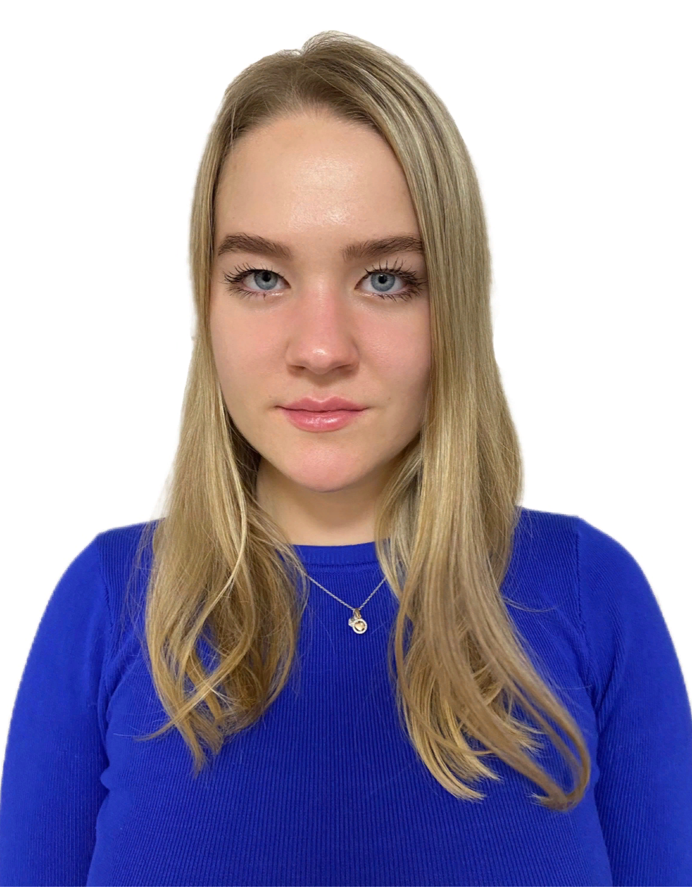
Шоколадная глазурь
+
Персонализированный подарок
3D принтер
Фото/видео/3D-модель

Slide 11
АНАЛИЗ РЫНКА
B2C
B2B

Slide 12
Unit-экономика
 | Поток пользователей или потенциальных клиентов | Число платящих | Стоимость привлечения платящего
Реклама в интернете для B2C (Яндекс.Директ, ВК) | 2000 | 160 | 400
Оффлайн продажи для В2В | 10 | 1 | 50

Slide 13
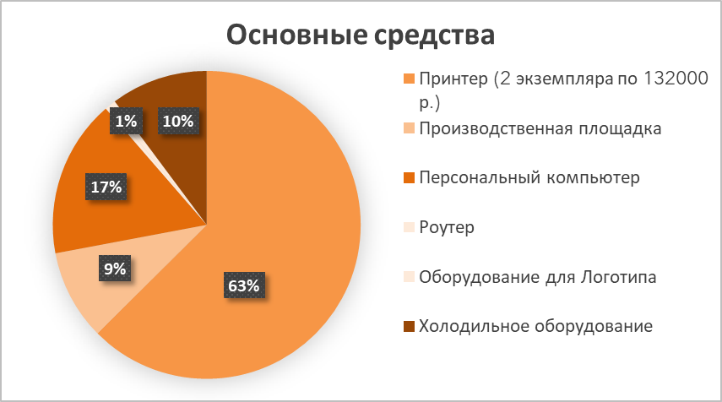
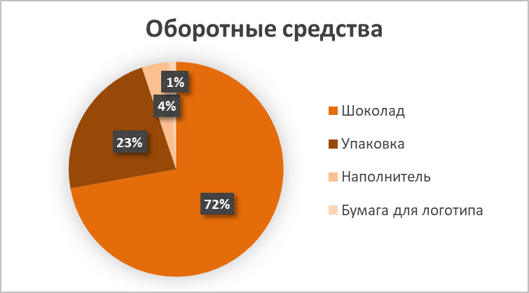
Структура себестоимости продукции
Расход материала на грамм готового изделия | грамм | 1
Производительность (2 принтера) | грамм/ч | 40
Соотношение объема и веса изделия | грамм/см^3 | 1,185
Себестоимость на грамм готового изделия | руб./грамм | 28

Slide 14
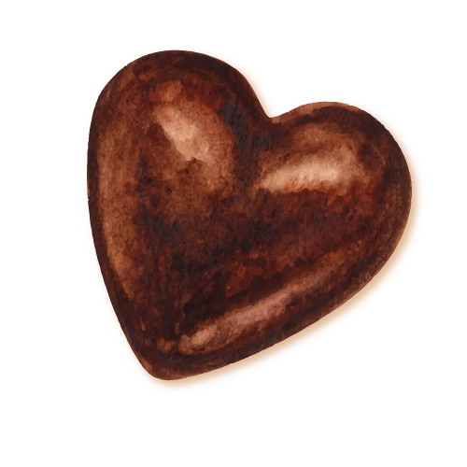
Инвестиционный план (Г.П.- 1 год)
Кап. вложения | 627000
Объем производства (ед.) | 3840 (384000 г.)
Цена продукции за 1 гр. | 42
Выручка (год) | 4841506
Прибыль от продаж | 2312017
Налог на прибыль | 138721
CF | 2173296
PB (мес.) | 4,87
ROS (%) | 45

Slide 15
Варианты развития проекта в будущем
Инновации в сфере ИИ
И/ ИЛИ
Франшиза
Генерация 3D фигурок человека в полный рост для шоколадных принтеров по 3-м фото лица
3D кондитерские
Студии шоколадной 3D печати с массовой доставкой
Генерация 3D фигурок любых объектов по одному фото для шоколадных принтеров

Slide 16
Что нам необходимо на данный момент?
Инвестиции/ гранты: мин - 627 тыс. руб.
макс - 1 млн руб.
Люди в команду:
Бизнес-аналитики
Разработчики ИИ
Специалисты 3D- печати

Slide 17
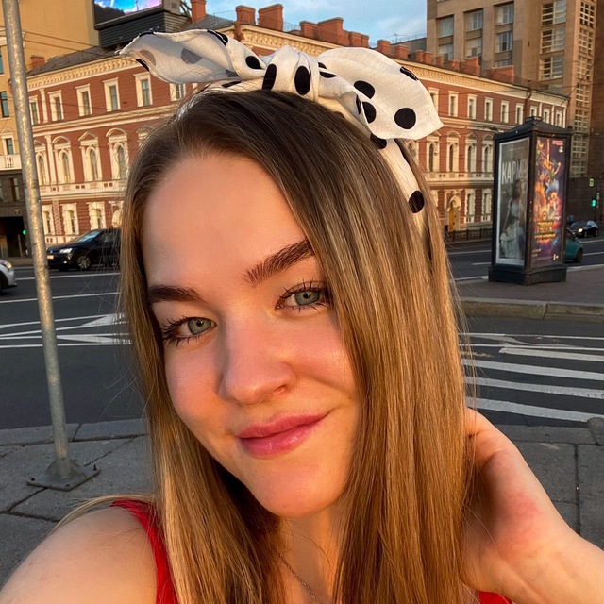
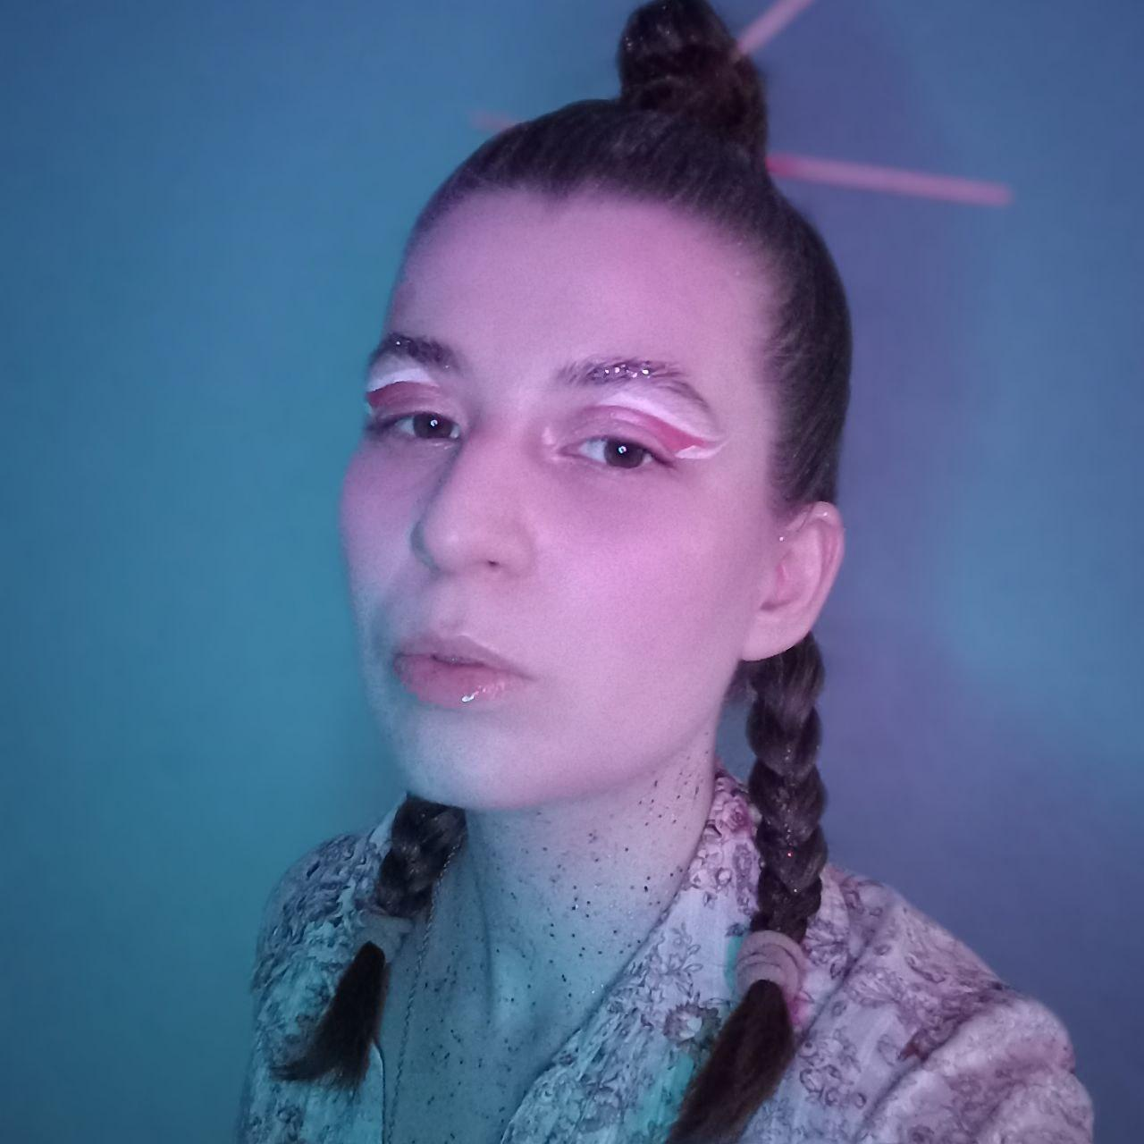
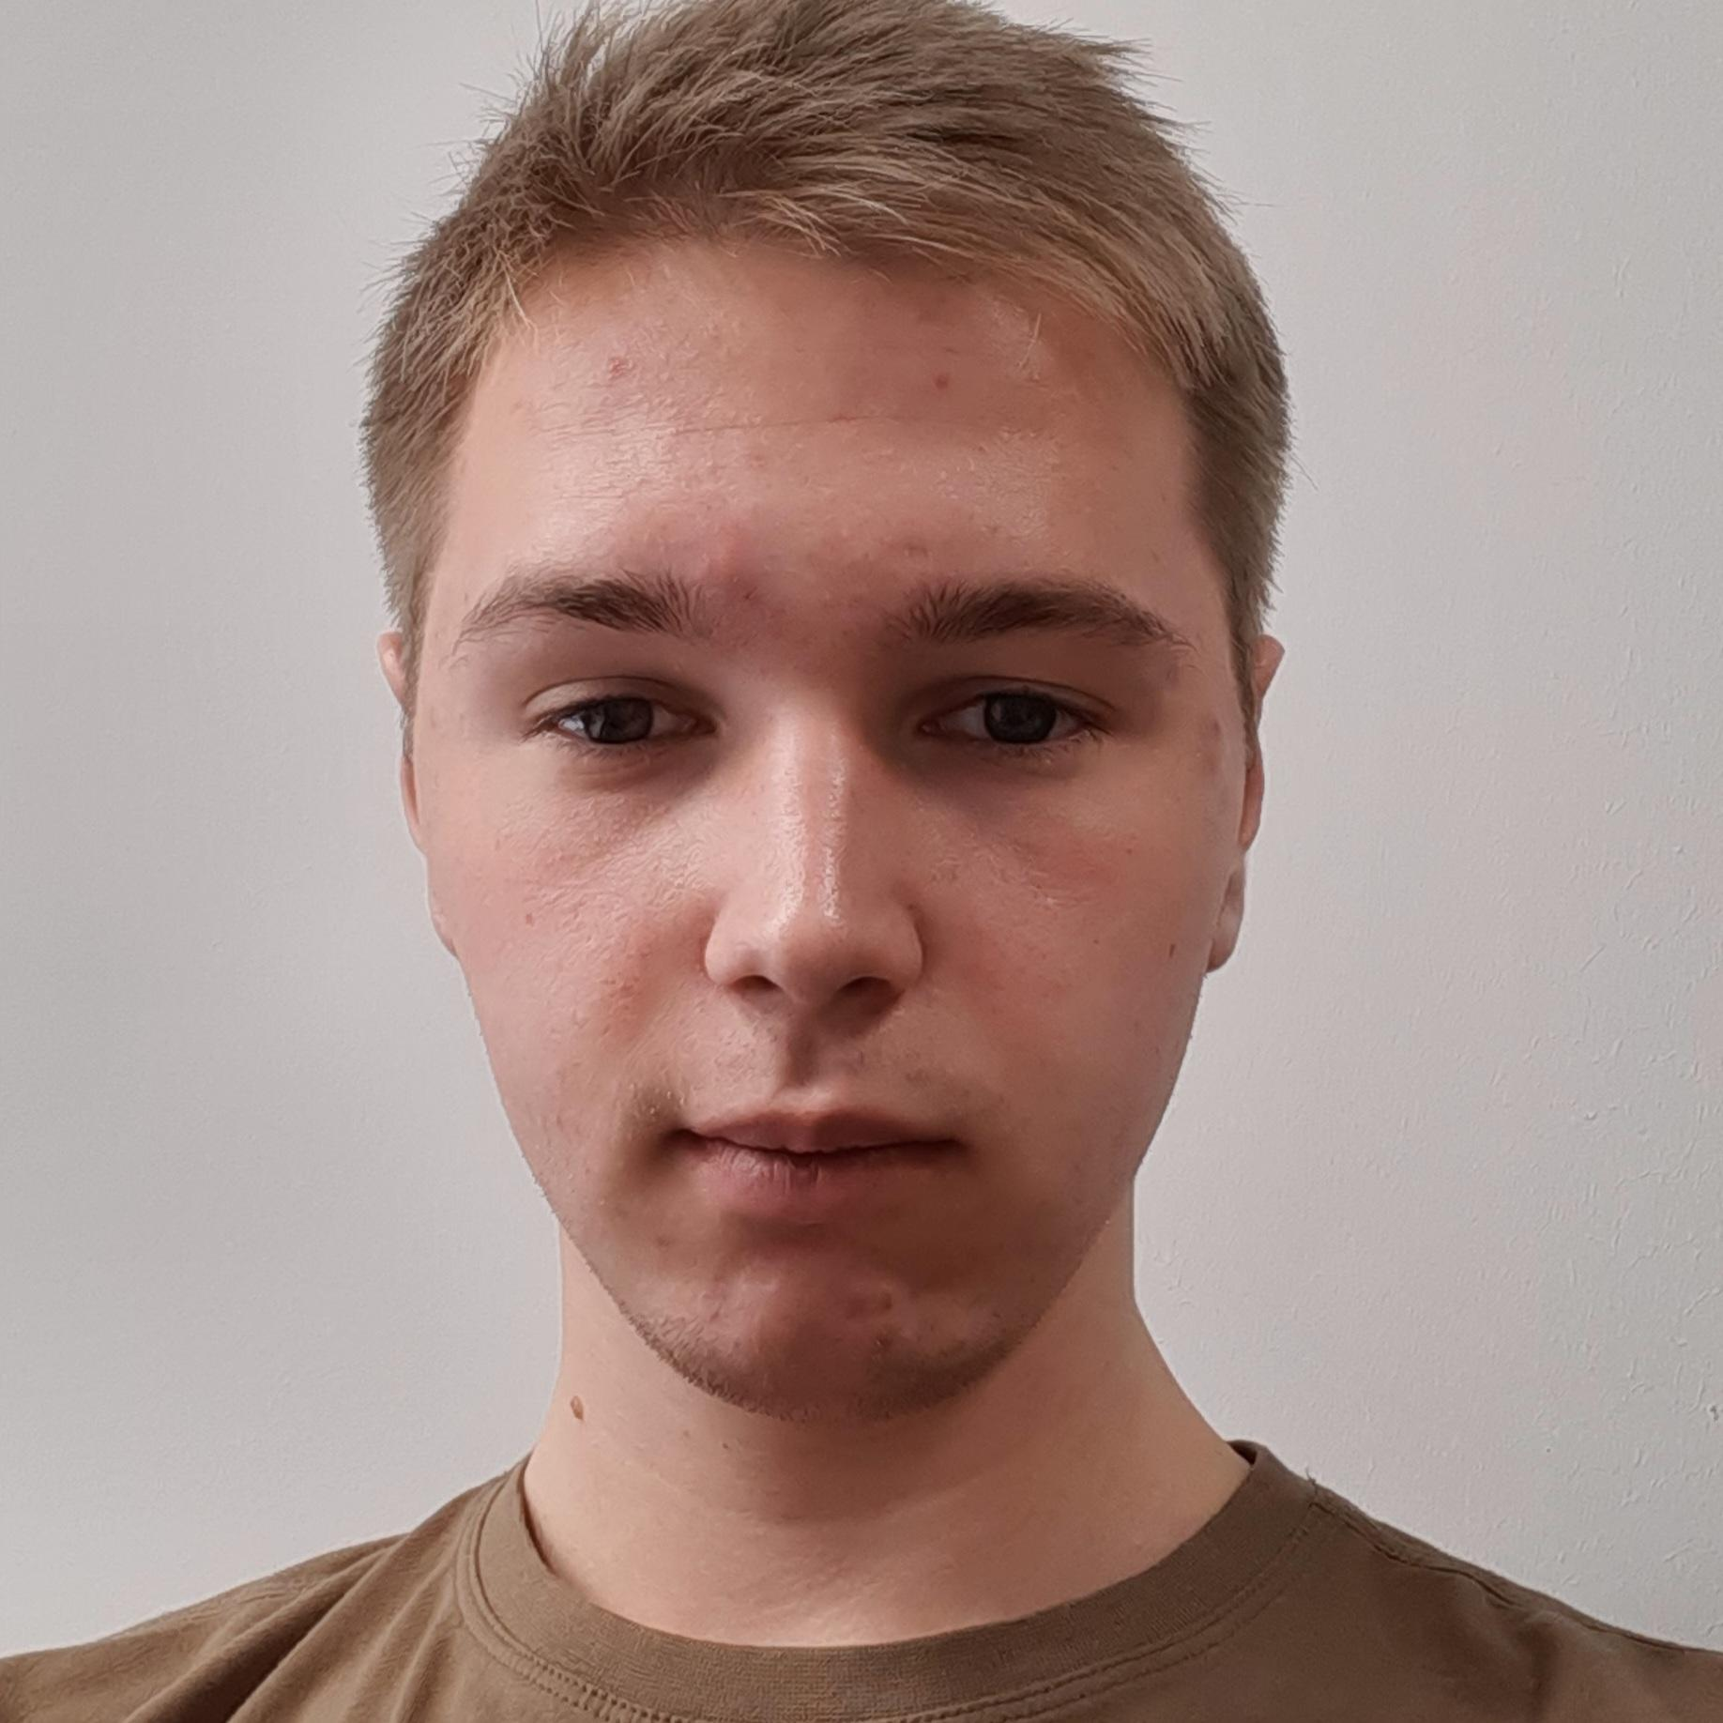
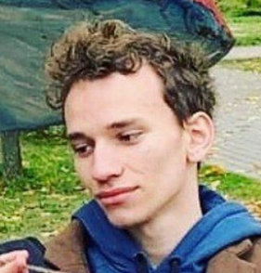
Команда мечты
Котельникова
Дарья
Киркина
Кристина
CEO/ фаундер проекта/ бизнес-аналитик
CPO/ продуктовый менеджер/ 3Д дизайнер
Кручинкин
Андрей
Корелин
Семён
CFO/ финансовый директор
CMO/ директор по маркетингу

Slide 18
Спасибо за внимание!
Остались ли вопросы?
@Kota28 - CEO Котельникова Дарья
@KRIS_3D_artist - Product owner Киркина Кристина

